Slide 1
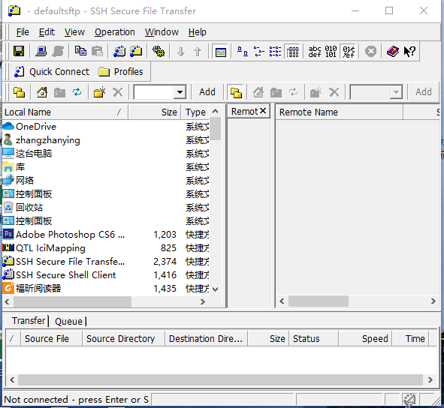
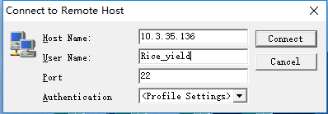

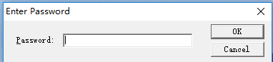
一、服务器登陆
安装服务器登陆软件，如图1
双击 SSH Secure File Transfer Client，显示图2，点击红色方框的 Quick connect，显示图3
输入IP地址和用户名（注意大小写，图3显示的举例是产量组的账号），单击Connect，显示图4.
输入密码（密码联系各组相关负责人）。
图3
图1
图4
图2

Slide 2
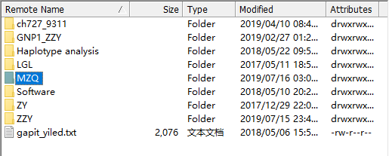
二、单倍型分析
进入之后建立自己的文件夹，一人一个文件夹，不要重复建立。以马志奇为例，文件夹命名为MZQ(图5)，该文件夹路径即为 “/home/Rice_yield/MZQ”
图5

Slide 3
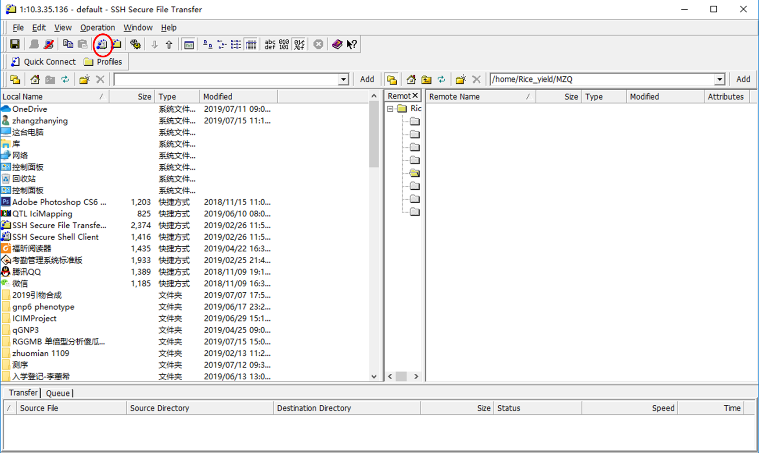
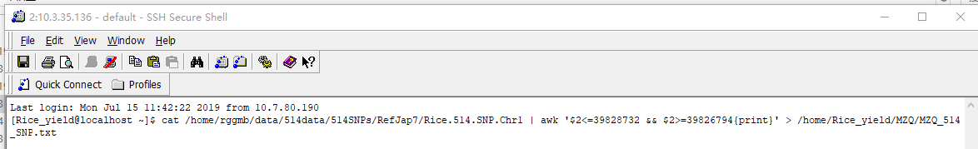
2. 基因型调取：点击红色圆圈内的标识(图6) ，弹出命令窗口(图7), 输入调取命令，常用命令件下一页
图6
图7

Slide 4
调取源文件路径
调取范围结束位置
调取范围起始位置
以514SNP数据
cat /home/rggmb/data/514data/514SNPs/RefJap7/Rice.514.SNP.Chr1 | awk '$2<=35475999 && $2>=35473909 {print}' > /home/Rice_yield/MZQ/MZQ_514_SNP.txt
调取结果文件路径
注意：只需修改调取源文件路径，注意染色体，所调取范围，所存储文件路径即可。
其余数据调取类似，学会举一反三，如想调取777 SNP数据，改为下面的命令即可。实验室还有indel数据，野生稻数据，自己查阅/home/rggmb/data文件夹。
cat /home/rggmb/data/777data/Rice.SNP.Chr6.new | awk '$2<= 39828732 && $2>= 39826794{print}’ >
/ home/Rice_yield/MZQ/MZQ_777_SNP.txt

Slide 5
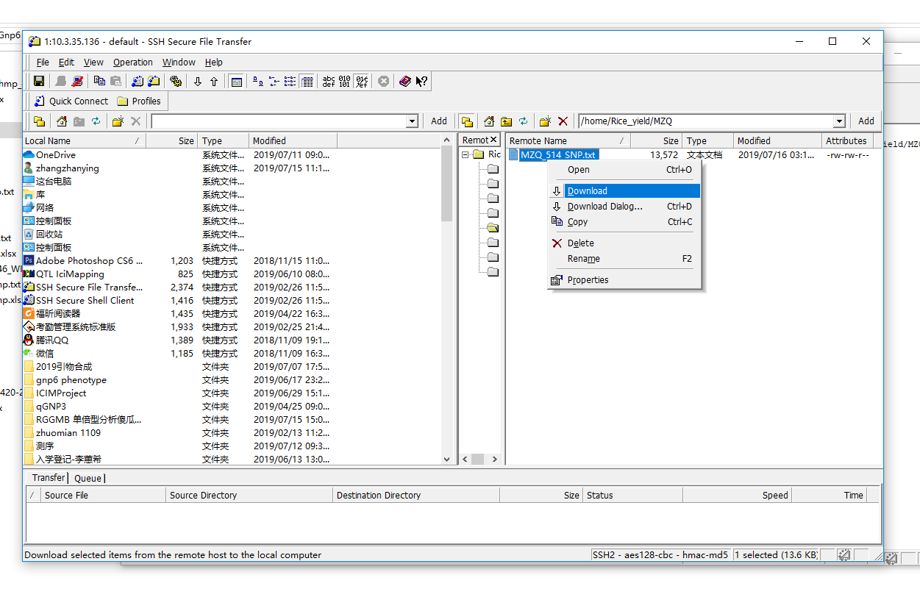
3. 进入home/Rice_yield/MZQ文件夹，里面有刚才调出来的SNP数据，点击右键 download到自己电脑硬盘。
图8

Slide 6
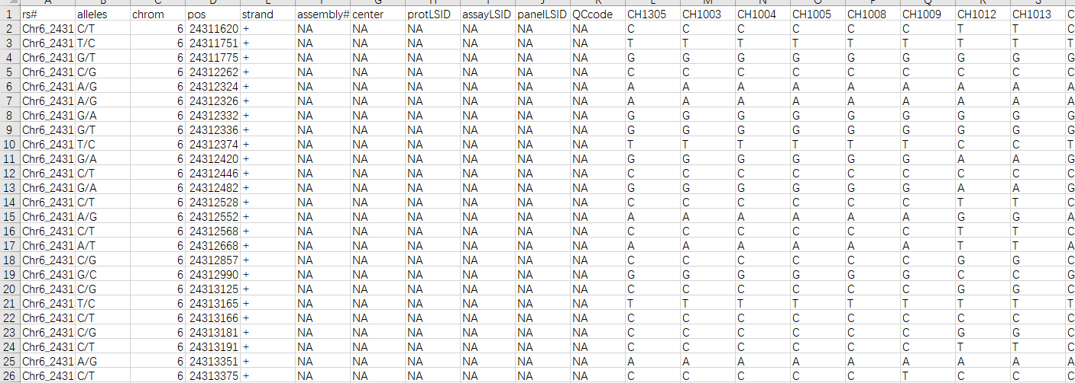
4. 将 snp.txt 在excel里整理为hmp格式，然后再存为txt格式
图9

Slide 7
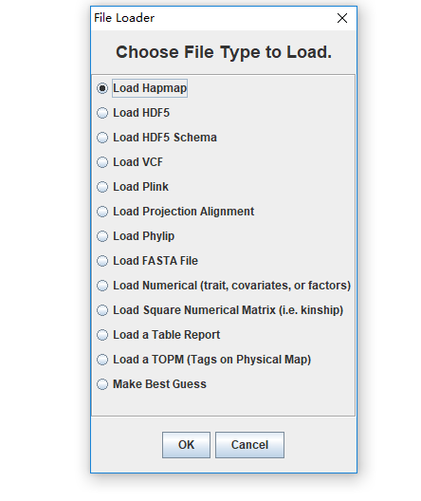
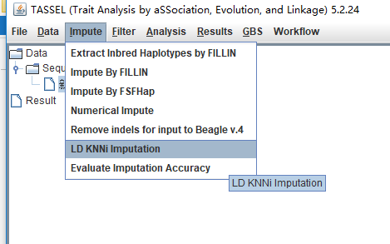
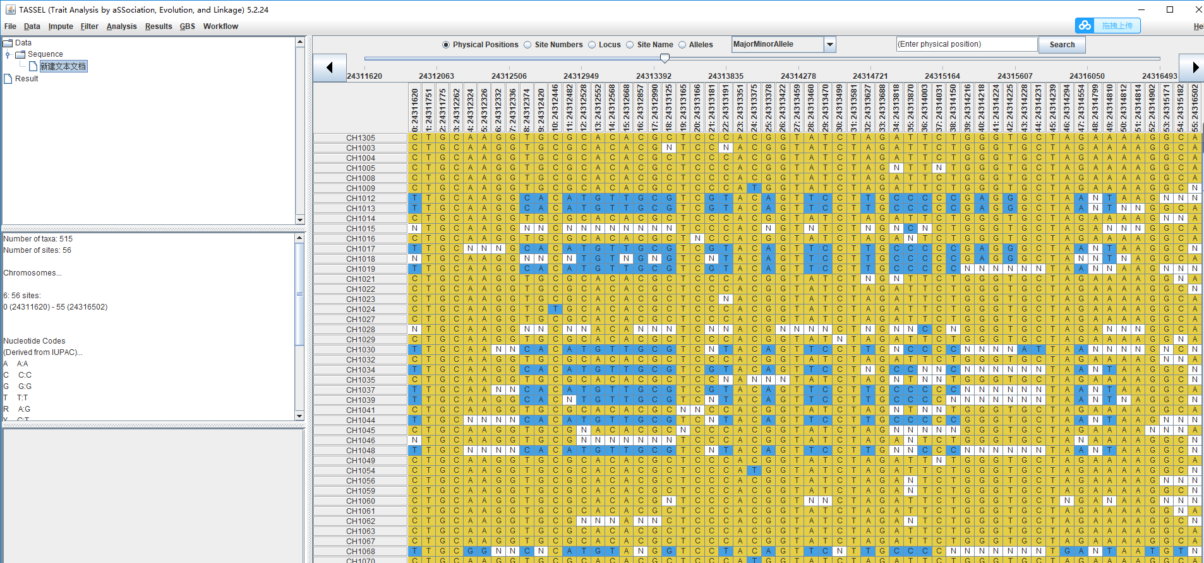
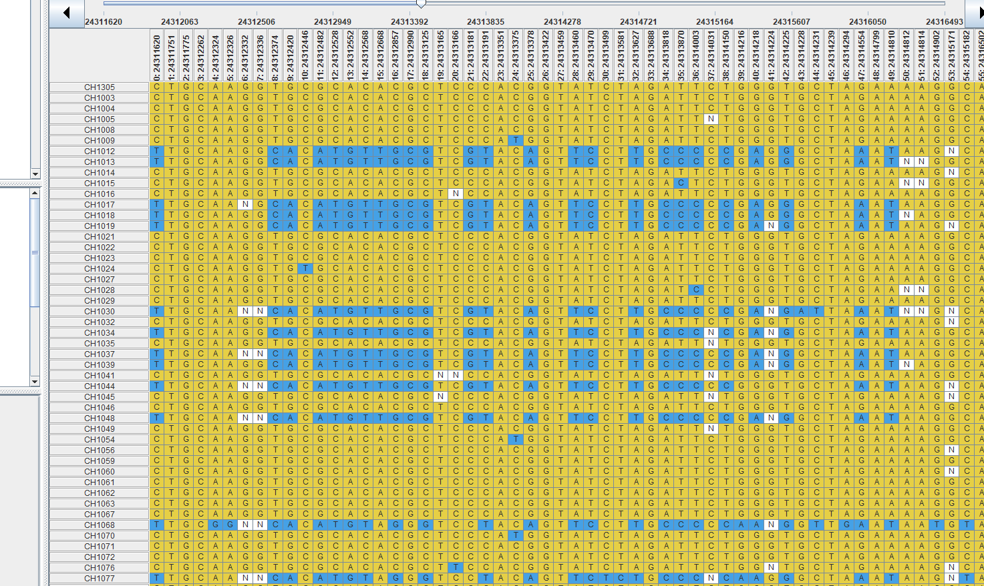
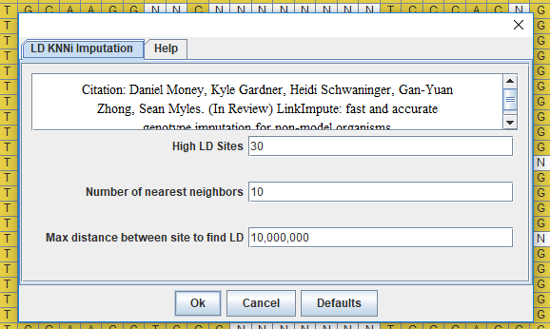
5.自动补充缺失数据：将兼并碱基均替换为N, 打开tassel软件，先在“data”目录下load 导入上一步保存的txt文件（图10），若能打开即说明上一步数据格式正确，可以进行下一步运算。点击菜单栏impute下的LD KNNi IMPUTATION （图11）， ,弹出窗口，默认参数即可（图12），点击OK，即补充完毕（图13下），data菜单栏下导出数据即可。
补充前
图10
图11
补充后
图12
图13

Slide 8
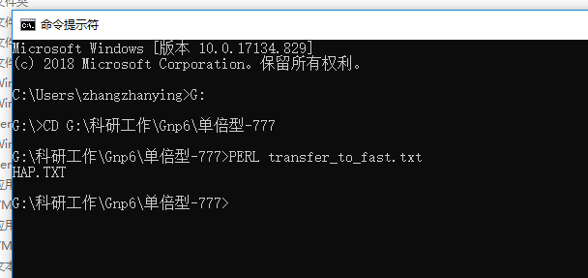
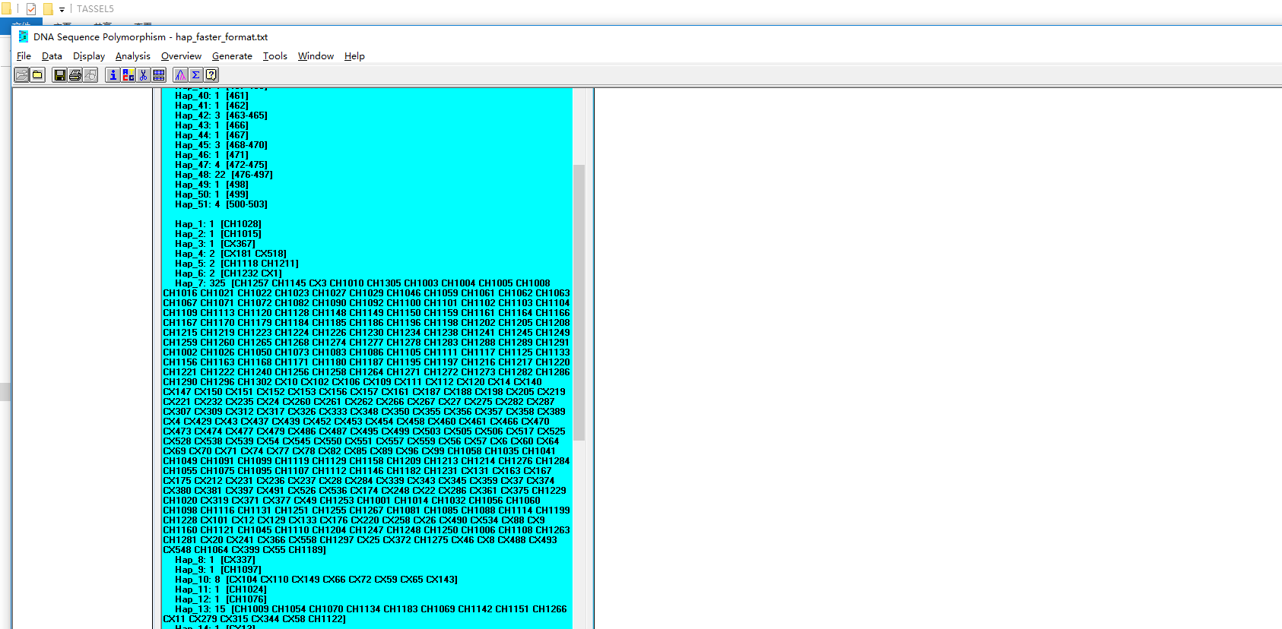
5.手动补充缺失数据：自动补充完还有缺失的数据，还需要在excel里根据相邻位置共连锁原则进行手动补充。补充完毕后即可进行单倍型分析。
6. 电脑安装perl，在dos命令窗口下进入自己文件夹，运行如图14的命令，将SNP数据转换为fasta格式。
7. DNAsp5 分析单倍型即可，同时计算各种单倍型的表型。
图14
图15

Slide 9
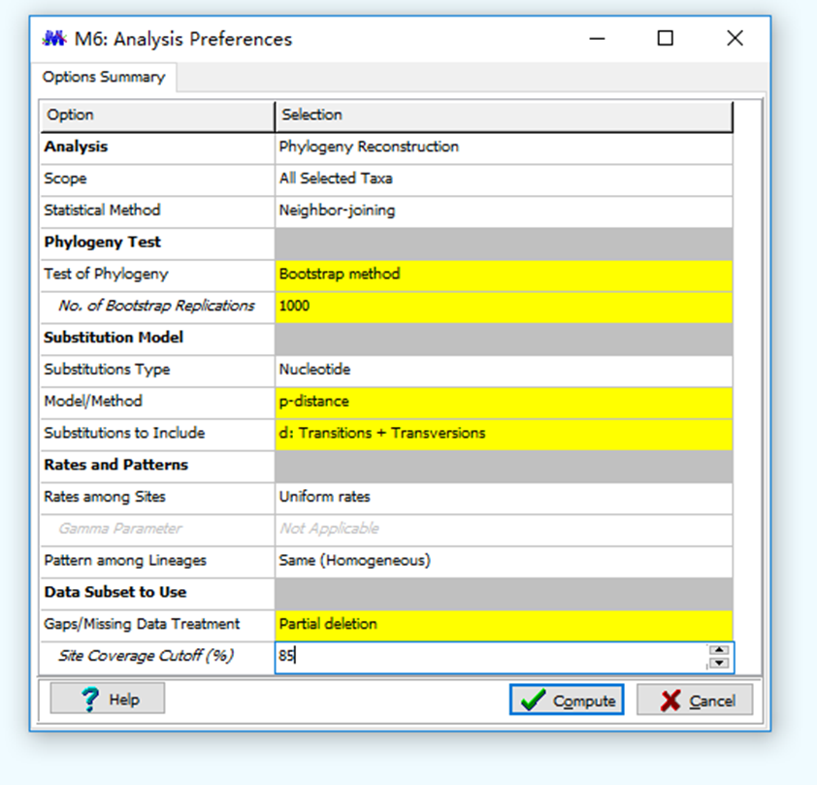
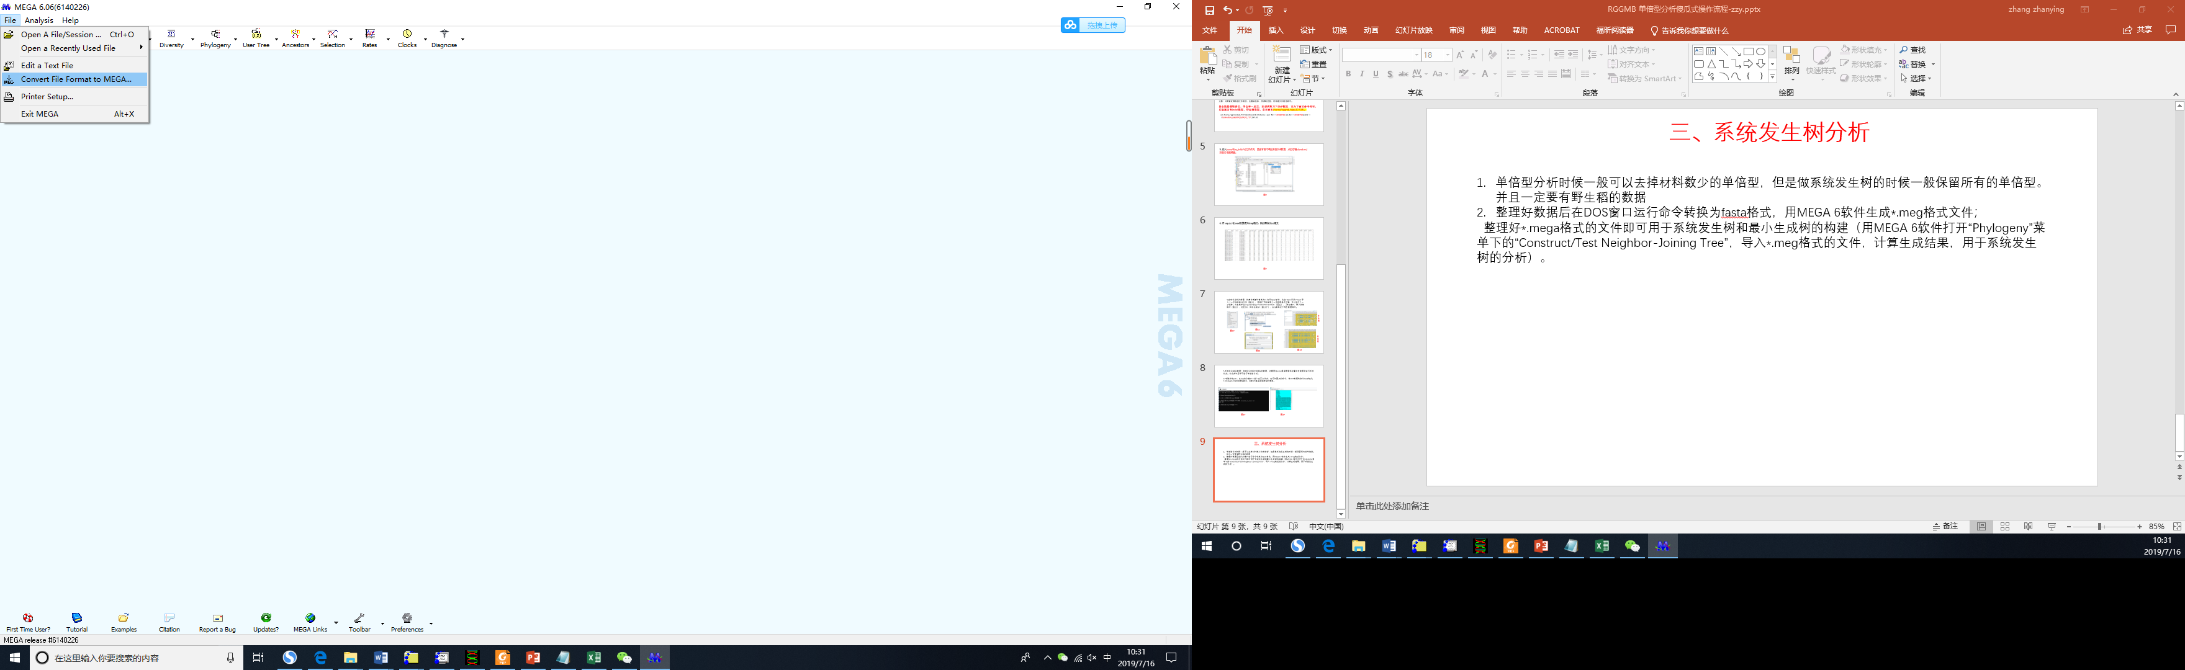

三、系统发生树分析
单倍型分析时候一般可以去掉材料数少的单倍型，但是做系统发生树的时候一般保留所有的单倍型。并且一定要有野生稻的数据
整理好数据后在DOS窗口运行命令转换为fasta格式.
用MEGA 6软件，点击file菜单栏下的Convert File format to MEGA , 生成*.meg格式文件(图16)；
用MEGA 6软件打开“Phylogeny”菜单下的“Construct/Test Neighbor-Joining Tree”，导入*.meg格式的文件，参数设置如图18，运行完保存结果即可。
导出运行结果，在evolview网站进行美化，调整颜色等。
图17
图18
图16

Slide 10
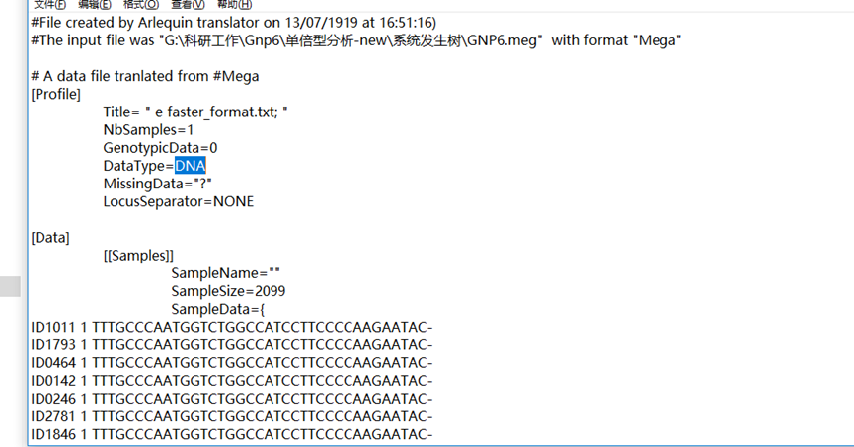
四、最小生成树
点击 import data 按钮，将上一步生成的meg 文件导入Arlequin 3.5软件，点击“TRANSLATE”，生成*.arp格式文件；打开arp文件，将Data type位置处改为DNA(图19)，接着点击菜单选项“Open project”，导入刚刚生成的*.arp文件设置相关参数（图20）。
图19

Slide 11
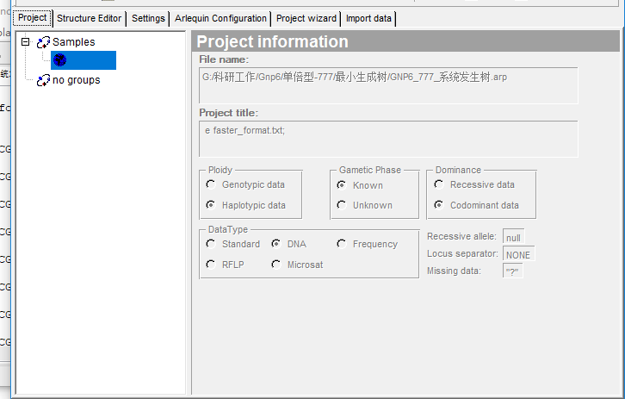
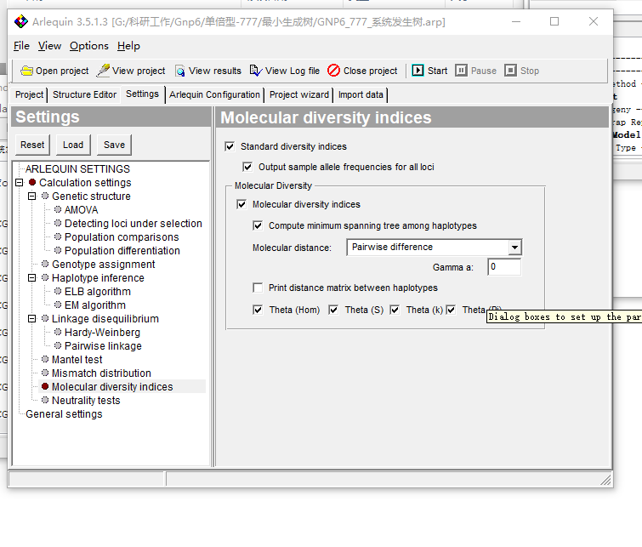
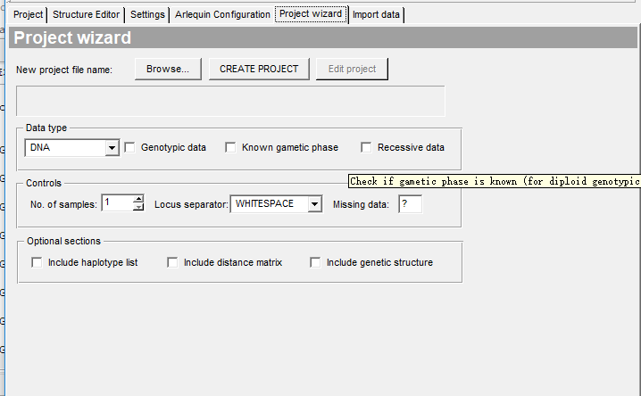
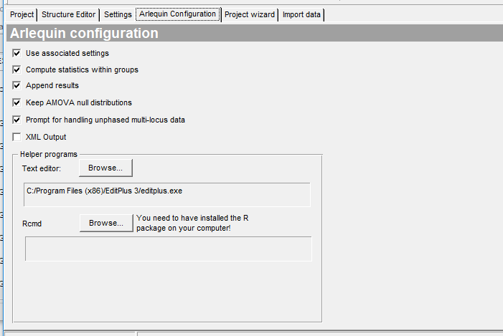
图20

Slide 12
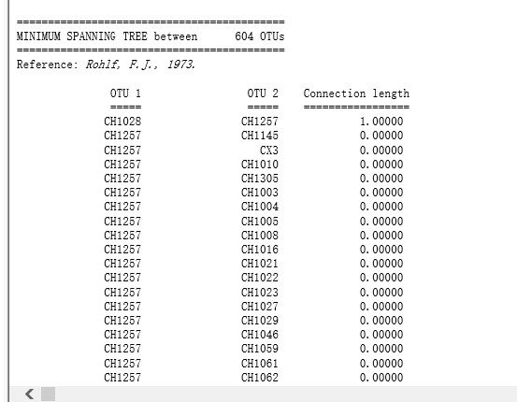
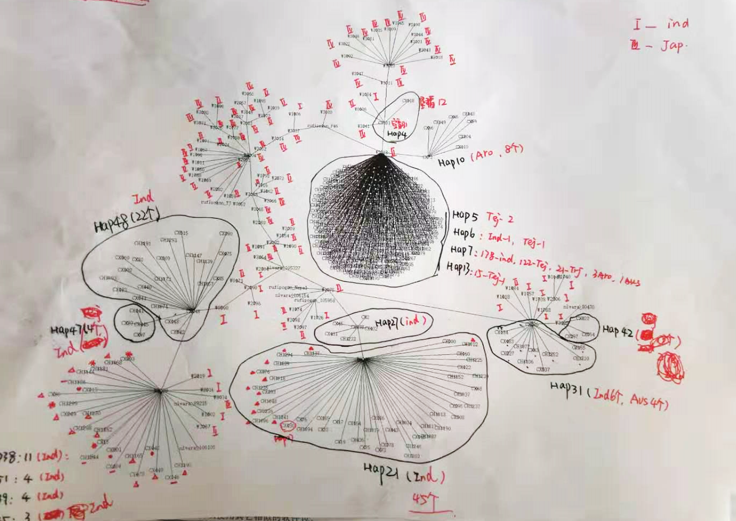
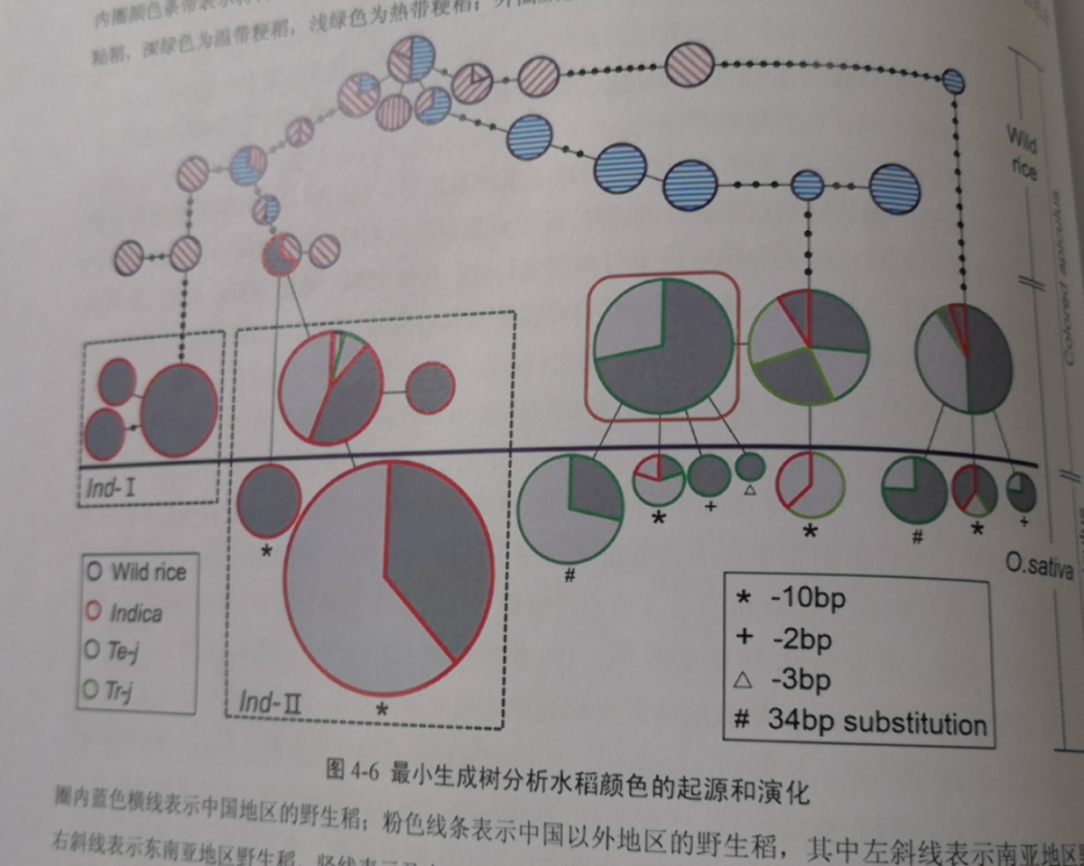
2.点击菜单选项“Start”，即可在浏览器中生成结果；
3. 复制 “MINIMUM SPANNING TREE between OTUs”目录下的数据，excel下数据分列，然后保存为*.txt文件；（图21）
4. 打开Hapstar 0.7软件，导入第3步保存的第二个数据集，即可生成全部材料的最小生成树，打印出来，自己标上单倍型，亚群信息等（图22）。
5. 在PPT上根据第4步的图按实际需要表述的内容来调整树形，并标注相关信息，完成图像绘制（图23）。
图21
图22
图23

